Slide 1

Clinica veterinaria
Proyecto final - Argentina programa 4.0 - ULP
Grupo 65 - Turno mañana
Arroyo,Marcela-Basanta,Walter-Montero,Federico-Santucho,Nicolas

Slide 2

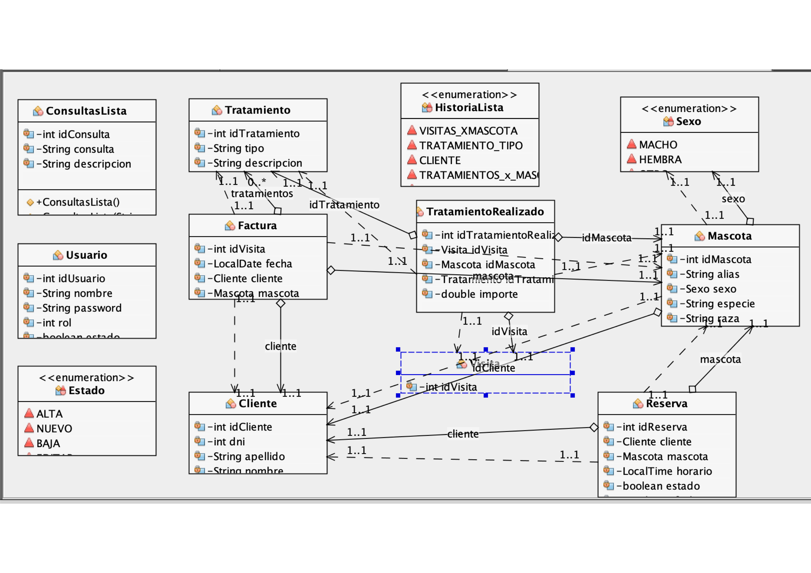
UML
Entidades

Slide 3
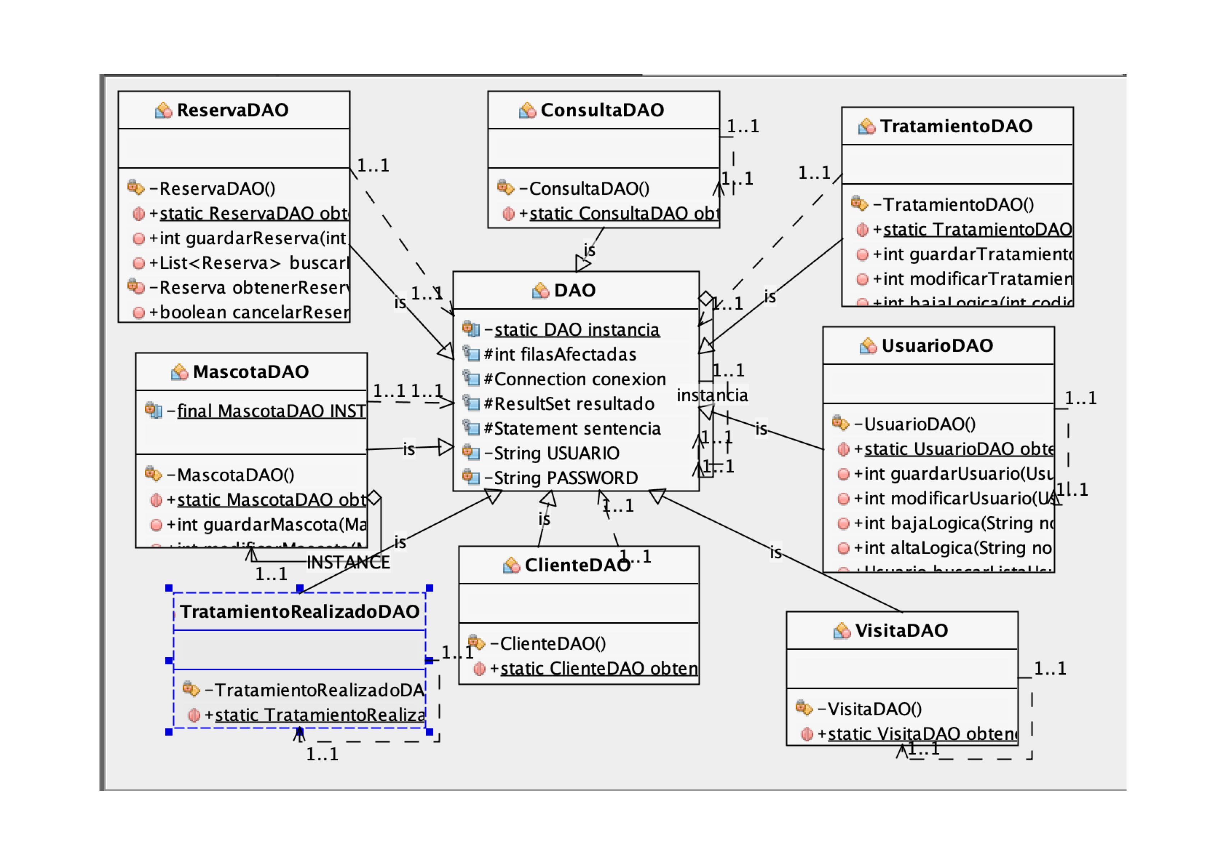
UML
DAO

Slide 4
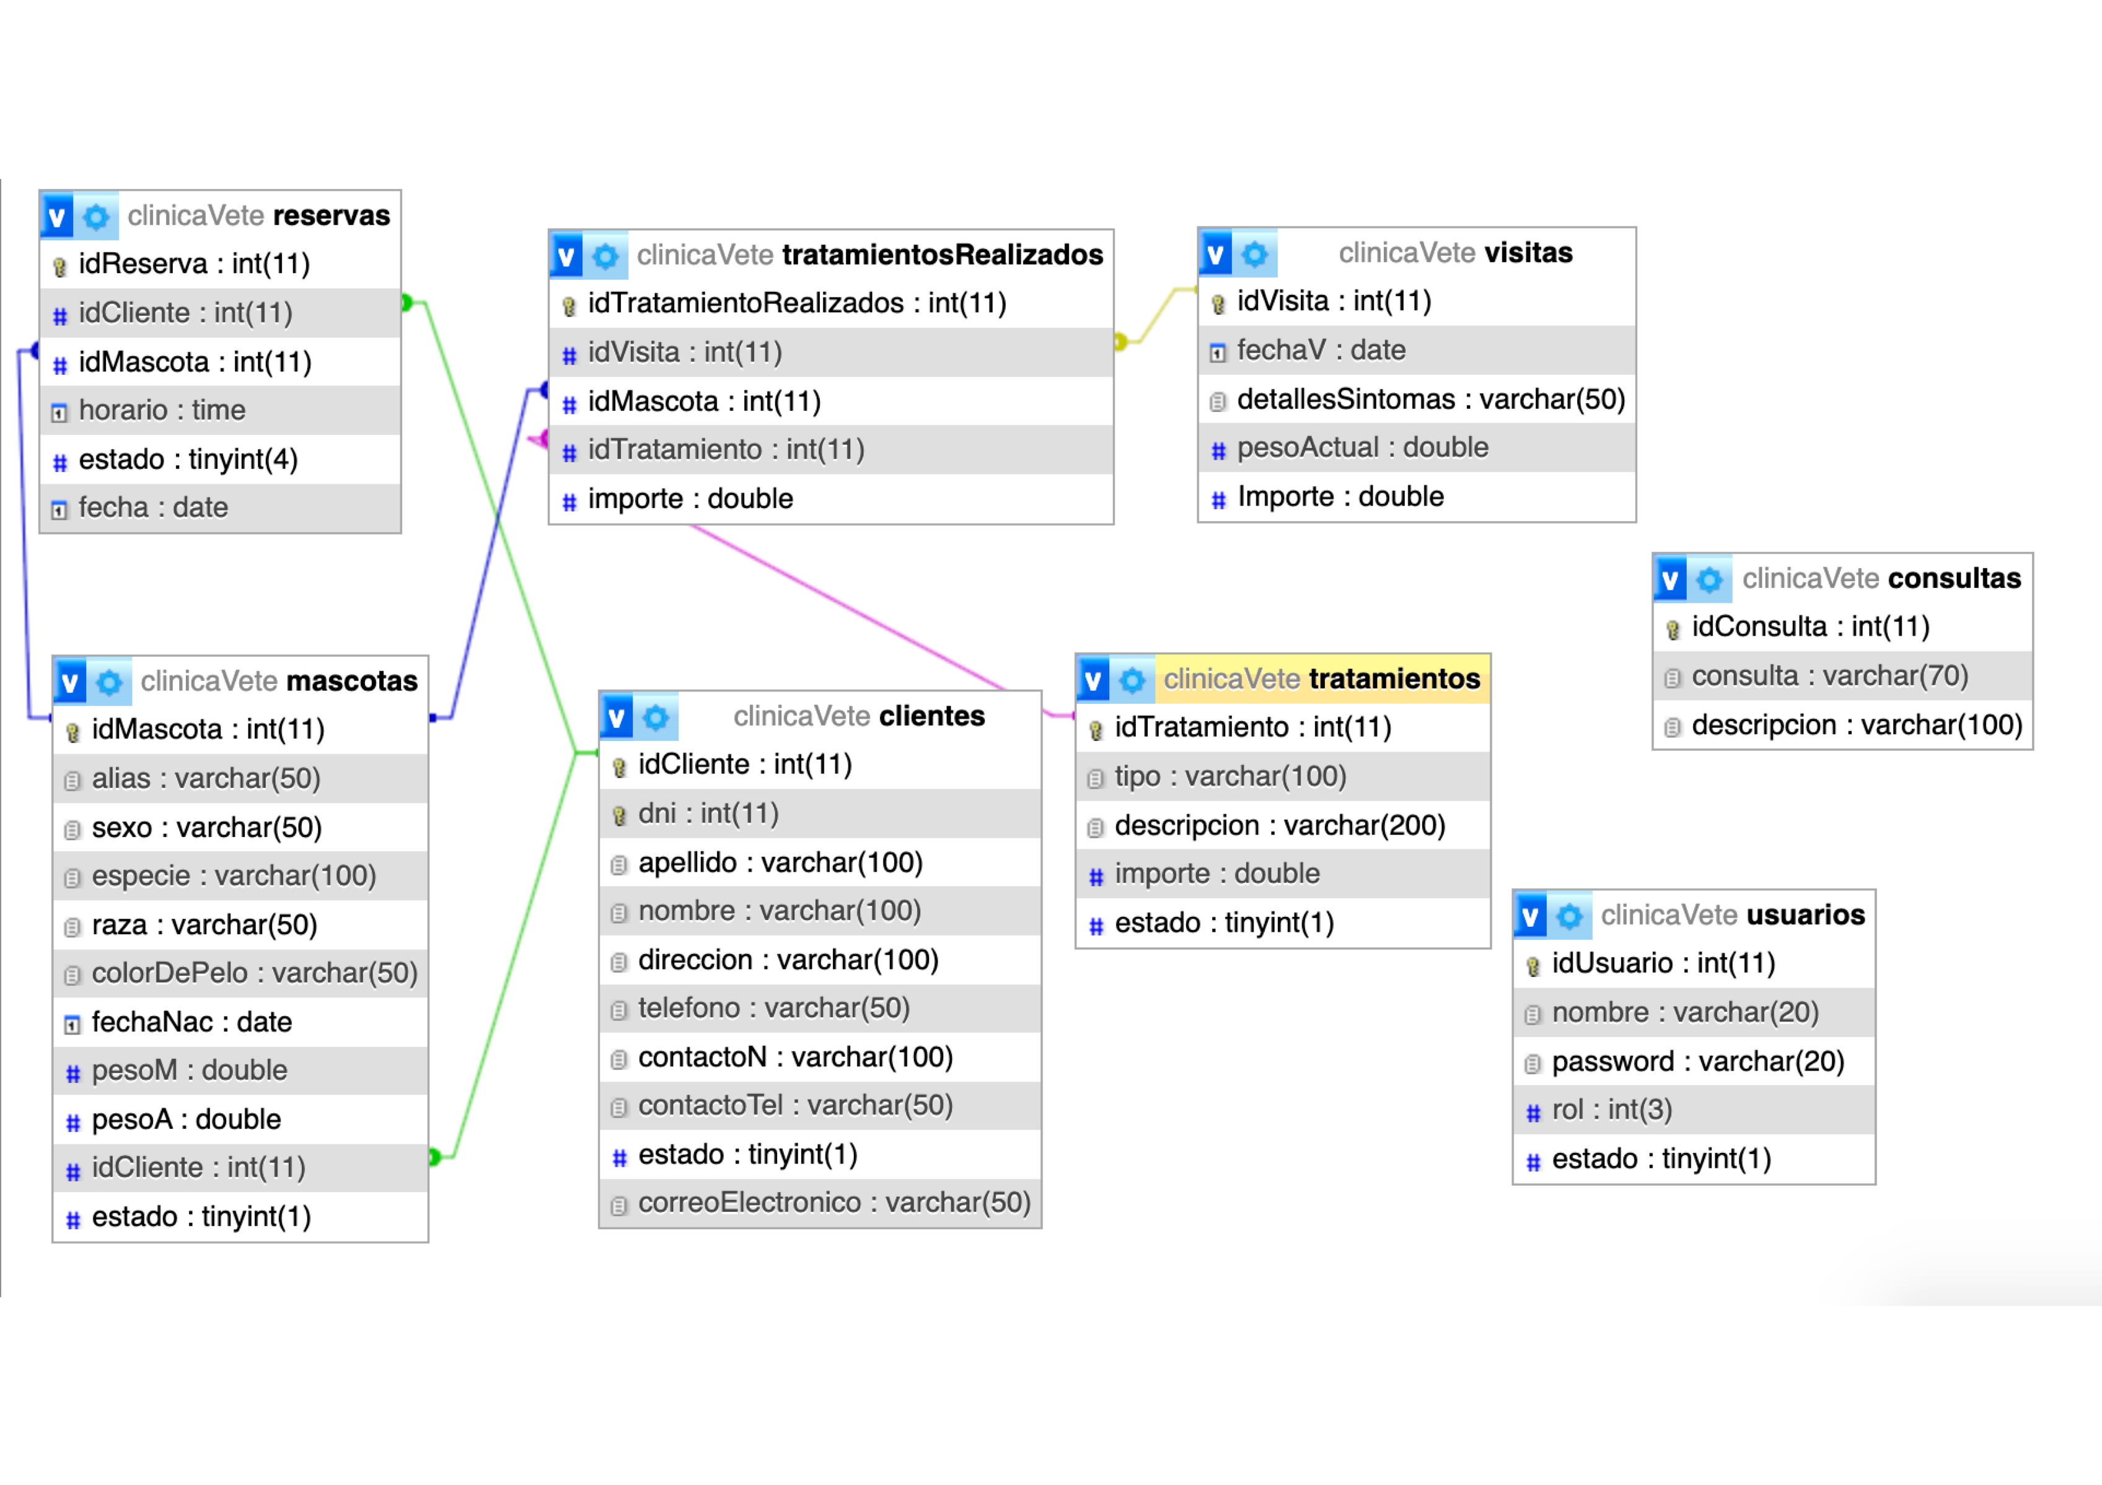
Base de Datos

Slide 5


PET DOCTOR
VETERINARY

